Slide 1

GROUP
NAME
LỚP
TRƯỜNG HỌC

Slide 2
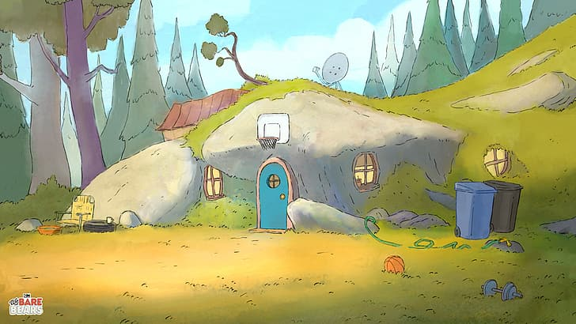



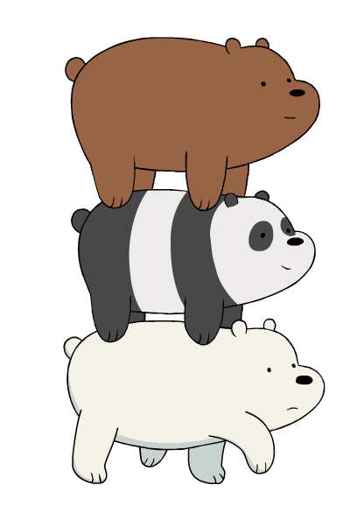
GROUP
MEMBERS
Gấu Xám
Gấu Trúc
Gấu Trắng

Slide 3



Nội dung 1
Nội dung 2
Nội dung 3
Nội dung
Chủ đề nội dung

Slide 4

Nội dung 1

Slide 5
Nội dung 1

Slide 6



Nội dung 2

Slide 7
Nội dung 2

Slide 8



Nội dung 3

Slide 9
Nội dung 3
Nội dung 2

Slide 10




Nội dung 4

Slide 11
Nội dung 4

Slide 12


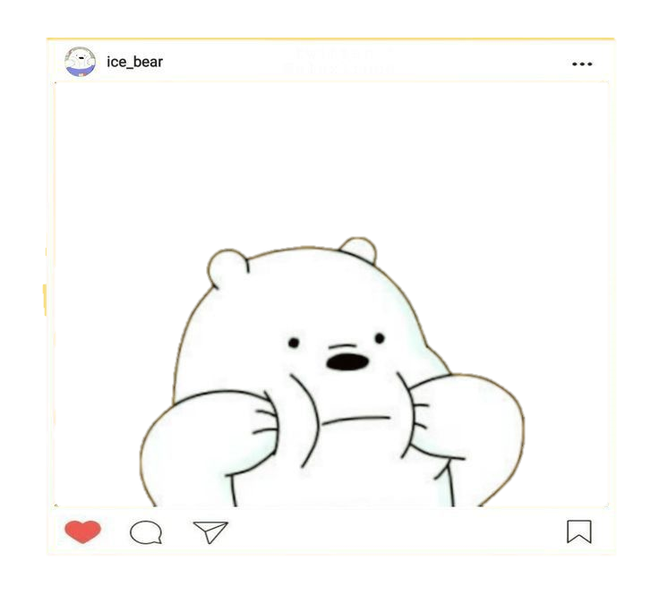


Tổng Kết

Slide 13
Tổng kết

Slide 14

Thanks For Listening!

